Slide 1
第三节 化学电源
实用化学

Slide 2

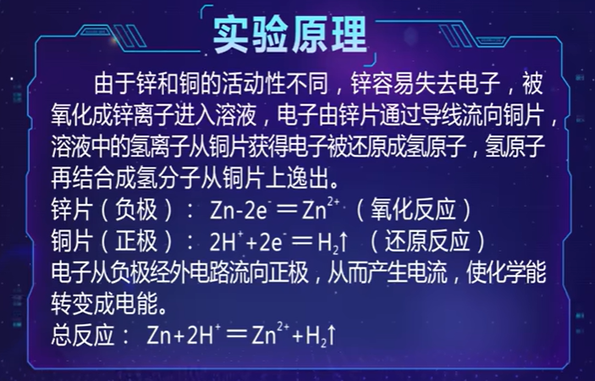
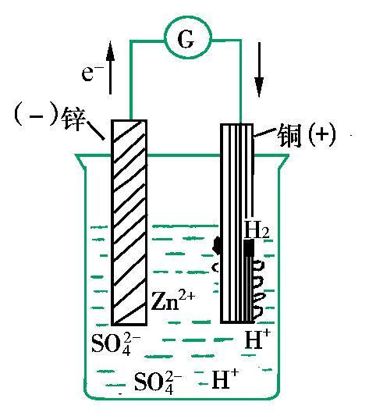

实用化学
化学电源（原电池）
借助氧化还原反应，将化学能转化为电能的装置叫做原电池，也叫化学电源。

Slide 3
实用化学
化学电源
一. 干电池 也叫一次电池，使用后不能充电或补充化学物质使其复原的电池。
锌锰干电池
锌汞干电池
二. 蓄电池 也叫二次电池，可以反复充电、放电的装置。
酸性蓄电池—铅蓄电池
碱性蓄电池
锂离子电池
三. 燃料电池 将燃料的化学能直接转化为电能的装置。
化学电源

Slide 4
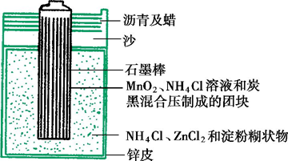
一、干电池
实用化学
锌锰干电池
干电池以锌为外壳，作为负极，中心的石墨棒为正极
石墨棒周围裹着一层由MnO₂、NH₄Cl溶液和炭黑混合压成的团块
② 电极反应
氧化反应
还原反应
升失氧 降得还

Slide 5
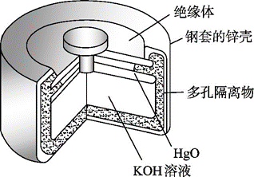
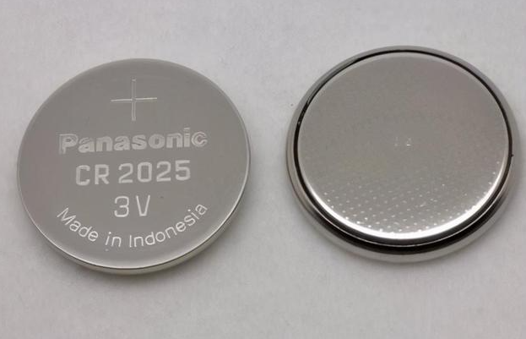
实用化学
一、干电池
2. 锌汞干电池（纽扣电池）
外形像纽扣，又称纽扣电池
锌为负极，HgO为正极，KOH溶液为电解质
特点：工作电压稳定，放电过程，电压变化不大
用途：手表、计算器、助听器等小型装置

Slide 6
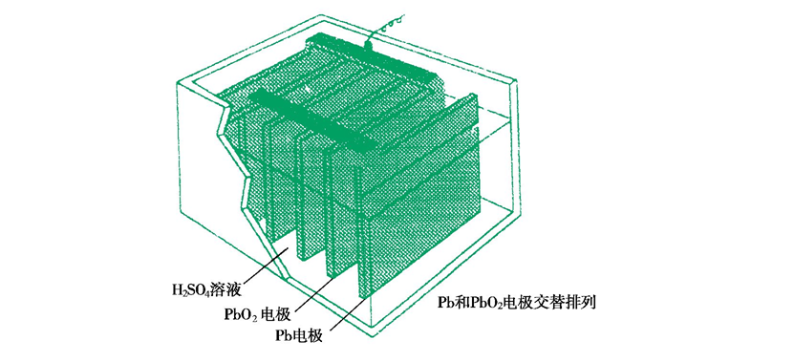
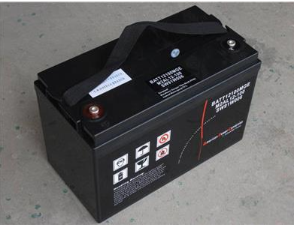
实用化学
二、蓄电池
1. 酸性蓄电池—铅蓄电池
两组栅状极板和稀H₂SO₄溶液组成
极板采用铅锑合金
中间充满PbO2和H2O的糊状物
极板交替由两块导板相连，作为两电极

Slide 7
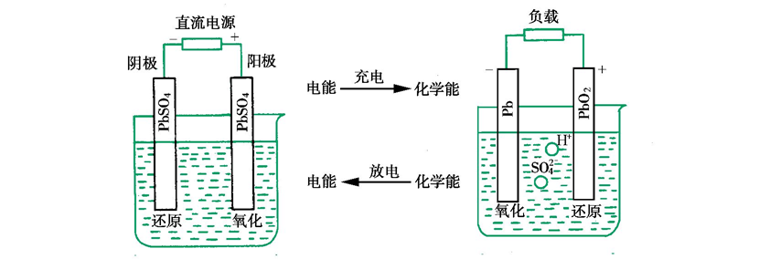
实用化学
反应式
充电
反应
放电
反应

Slide 8
实用化学
二、蓄电池
2. 碱性蓄电池
1
反应在碱性条件下进行，体积、电压类似干电池，寿命较铅蓄电池长，价格较贵
2
镍镉电池
3
镍铁电池
4
银锌电池

Slide 9
实用化学
二、蓄电池
3. 锂离子电池
负极材料：石墨和焦炭等碳质材料
正极材料：主要是LiCoO₂、其次是LiNiO₂和LiMn₂O₄
电解质：LiAsF6+PC(碳酸丙烯酯)、LiAsF6+PC+EC(碳酸乙烯酯)及LiPF6+EC+DMC(碳酸二甲酯),隔膜为PP微孔薄膜、PE微孔薄膜等
充放电反应式：
优点：高电压、高容量、循环寿命长、安全性能好

Slide 10
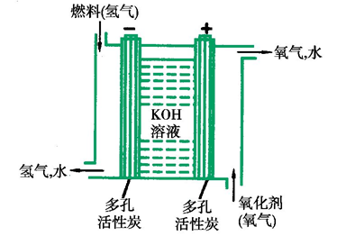

实用化学
三、燃料电池
负极连续有还原性气体输入，正极连续有氧化性气体输入；
电极用多孔活性炭制成，电解质为30%的KOH溶液
氢氧燃料电池
优势：能量高、功率范围大、运行寿命长、无噪声、无污染、能量转化率高
不足：电极材料昂贵；电解质溶液腐蚀性强；催化剂制造困难

Slide 11
实用化学
四、电池回收利用
1、废弃电池的危害
重金属离子污染水源、土壤，威胁人类健康。

Slide 12
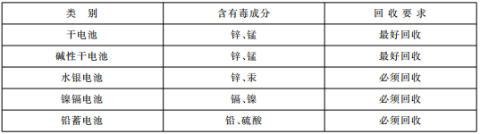
四、电池回收利用
2、废弃电池的回收利用
常见电池的回收要求

Slide 13
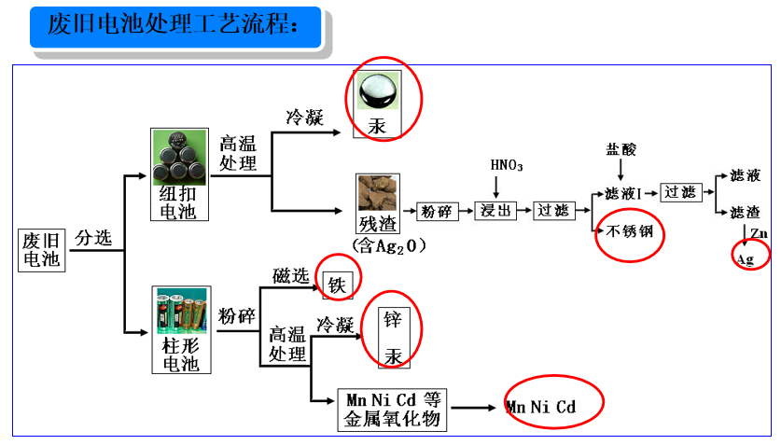
废铅蓄电池收集处理

Slide 14
小结
1、干电池
锌锰电池 锌汞电池
2、蓄电池
  酸性蓄电池—铅蓄电池 碱性蓄电池 锂离子电池
3、燃料电池
4、电池回收利用
作业 练习册 P146-147
  课后拓展 ： 《透视新科技》20220326 新型电池
钠离子电池 刀片电池 等

